Slide 1
PROGESTÃO Análises e propostas
SEMA
IBRAM
20/abril/2016

Slide 2
Objetivos
Análise do Quadro de Metas do Distrito Federal no âmbito do Programa de Consolidação do Pacto Nacional pela Gestão de Águas – Progestão
Propostas de uso dos recursos referentes ao Programa.

Slide 3
Objetivos do PROGESTÃO
Promover a efetiva articulação entre os processos de gestão das águas e de regulação dos seus usos, conduzidos nas esferas nacional e estadual; e
Fortalecer o modelo brasileiro de governança das águas, integrado, descentralizado e participativo.

Slide 4
Metas do Progestão
Metas de cooperação federativa.
Pré-definidas pela ANA. As mesmas para todo o país.
Metas de fortalecimento do Sistema Distrital de Gerenciamento de Recursos Hídricos.
Aprovadas pelos Conselhos de Recursos Hídricos.
Recursos (5 x $ 750 mil = $ 3.750 mil):
- ações de gerenciamento de recursos hídricos, e
- ações de fortalecimento do sistema distrital de recursos hídricos.

Slide 5
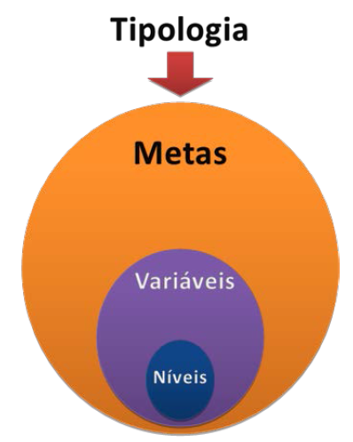
Metas de fortalecimento do Sistema Distrital de Gerenciamento de RHs
DF Tipologia C
Meta II.1 Definição das metas para fortalecimento do Sistema (Ano 1)
Meta II.2 Variáveis Legais, Institucionais e de Articulação Social (Anos 2 a 5)
Meta II.3 Variáveis de planejamento (Anos 2 a 5)
Meta II.4 Variáveis de informação e suporte (Anos 2 a 5)
Meta II.5 Variáveis operacionais (Anos 2 a 5)

Slide 6
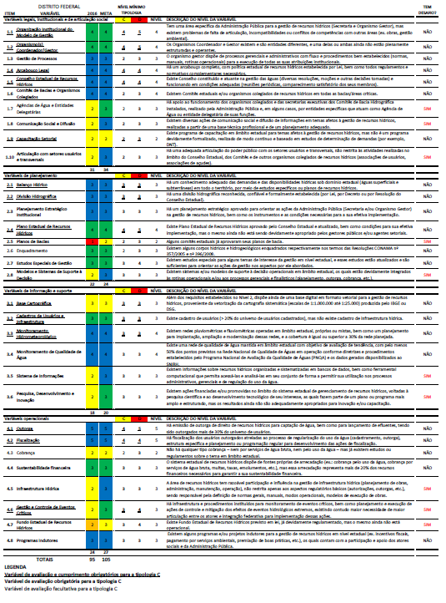
Metas de Fortalecimento do Sistema Distrital de Recursos Hídricos
- 32 variáveis agrupadas em quatro metas distintas (II.2 a II.5)
- Classificação das variáveis quanto ao cumprimento:
Variáveis de avaliação e cumprimento obrigatórios (total:14)
Variáveis de avaliação obrigatória (total:15)
Variáveis de avaliação facultativa (total:3)

Slide 7
Análises e propostas de alocação dos recursos do PROGESTÃO

Slide 8
Considerando que:
Em relação aos outros estados, o DF possui estrutura e ações em andamento no âmbito do Sistema de Gerenciamento de Recursos Hídricos
Não se ater somente aos quantitativos de cumprimento obrigatório mínimo das variáveis conforme metodologia da ANA.

Slide 9
Considerando que:
O DF ainda não possui efetiva articulação e integração entre todos os entes do Sistema
Proposta do PROGESTÃO possibilita o encaminhamento de ações para fortalecimento e integração do Sistema.

Slide 10
Considerando os documentos:
Lei nº 2.725/2001 – Institui a Política de Recursos Hídricos e cria o Sistema de Gerenciamento de Recursos Hídricos do DF;
CRH-DF: Agenda Água – 2014;
Atas do CRH-DF de 2011 a 2015;
Relatório da Auditoria Operacional na Gestão dos Recursos Hídricos do DF – TCDF, 2010.

Slide 11
Metodologia para alocação dos recursos
Sugestões de ações necessárias para cumprimento das referidas metas a partir das prioridades elencadas pelo CRHDF até 2015, incluindo o documento CRH- Agenda Água – 2014.
Prioridade de execução das ações com utilização dos recursos do Progestão, onde não há execução pela capacidade própria dos entes do sistema.
Atenção para o prazo e a metodologia de prestação de contas.
Atenção especial com as metas acordadas para o DF que representam desafios para sua implementação.

Slide 12
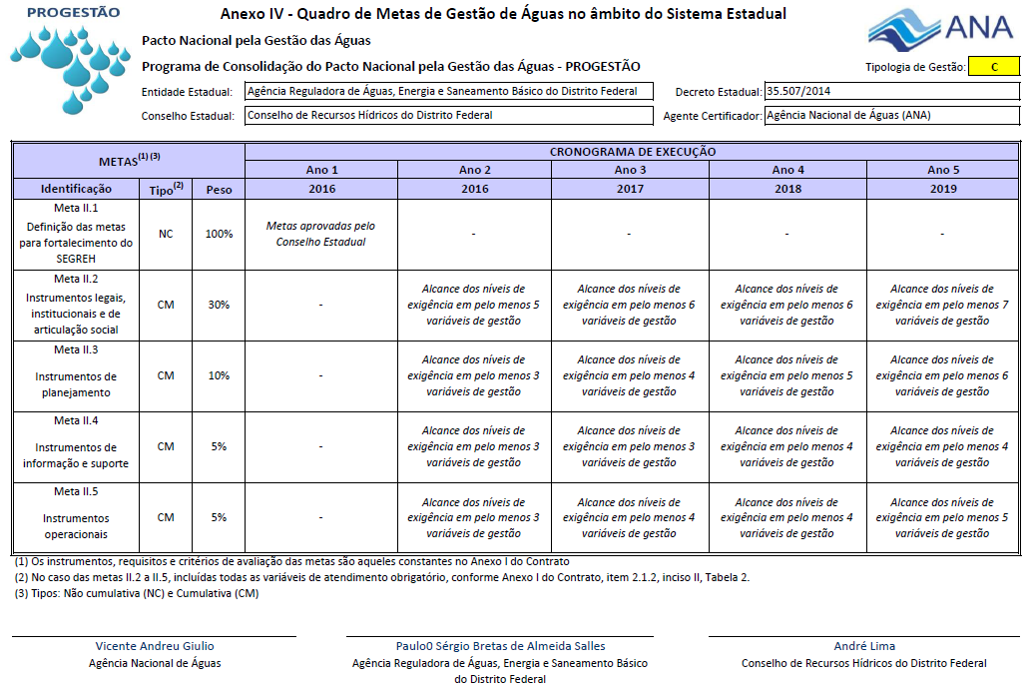

Slide 13
Meta II.2. Variáveis Legais, Institucionais e de Articulação Social
Item | Variável | 2016 | Meta | Tipologia C Nível Mínimo | DESCRIÇÃO DO NÍVEL DA VARIÁVEL PARA ATINGIMENTO DA META | Tem desafio? | Proposta alocação recursos
Variáveis legais, institucionais e de articulação social
1.1 | Organização institucional do Modelo de Gestão | 4 | 4 | 4 | Tem uma área específica da Administração Pública para a gestão de recursos hídricos (Secretaria e Organismo Gestor), mas existem problemas de falta de articulação, incompatibilidades ou conflitos de competências com outras áreas (ex. obras, gestão ambiental). | NÃO | NÃO
1.2 | Organismo(s) Coordenador/Gestor | 4 | 4 | 4 | Os Organismos Coordenador e Gestor existem e são entidades diferentes, e uma delas ou ambas ainda não estão plenamente estruturadas e operantes. | NÃO | NÃO
1.3 | Gestão de Processos | 3 | 3 | 2 | O organismo gestor dispõe de processos gerenciais e administrativos com fluxo e procedimentos bem estabelecidos (normas, manuais, rotinas operacionais) para a execução de todas as suas atribuições institucionais. | NÃO | NÃO
1.4 | Arcabouço Legal | 3 | 4 | 4 | Há um arcabouço completo, com política estadual de recursos hídricos estabelecida por Lei, bem como todos regulamentos e normativos complementares necessários | SIM | NÃO
1.5 | Conselho Estadual de Recursos HÍdricos | 4 | 4 | 4 | Existe Conselho constituído e atuante na gestão das águas (diversas resoluções, moções e outras decisões tomadas) e funcionando em condições adequadas (reuniões periódicas, comparecimento satisfatório dos seus membros). | NÃO | SIM
1.6 | Comitês de Bacias e Organismo Colegiados | 4 | 4 | 3 | Existem Comitês estaduais e/ou organismos colegiados de recursos hídricos em todas as bacias/áreas críticas | NÃO | SIM
1.7 | Agências de Água e Entidades Delegatárias | 2 | 3 | 2 | Há apoio ao funcionamento dos organismos colegiados e das secretarias executivas dos Comitês de Bacia Hidrográfica instalados, realizado pela Administração Pública e, em alguns casos, por entidades específicas que atuam como Agência de Água ou entidade delegatária de suas funções. | SIM | SIM
1.8 | Comunicação Social a Difusão | 2 | 3 | 2 | Existem diversas ações de comunicação social e difusão de informações em temas afetos à gestão de recursos hídricos, realizadas a partir de uma base técnica profissional e de um planejamento adequado. | SIM | SIM
1.9 | Capacitação Setorial | 2 | 2 | 2 | Existe programa de capacitação em âmbito estadual para temas afetos à gestão de recursos hídricos, mas não é um programa devidamente formalizado, realizado de modo contínuo e baseado em estudos de determinação de demandas (por exemplo, DNT). | NÃO | SIM
1.10 | Articulação com Setores usuários e transversais | 2 | 3 | 2 | Há uma adequada articulação do poder público com os setores usuários e transversais, não restrita às atividades realizadas no âmbito do Conselho Estadual, dos Comitês e de outros organismos colegiados de recursos hídricos (associações de usuários, associações de açudes). | SIM | NÃO
Variáveis de cumprimento e avaliação obrigatória para tipologia C
Variáveis de avaliação obrigatória para tipologia C
Variáveis de avaliação facultativa para tipologia C

Slide 14
Propostas de Alocação de Recursos
 | META | ANÁLISE | PROPOSTA
Conselho Estadual de Recursos Hídricos | Existe Conselho constituído e atuante na gestão das águas (diversas resoluções, moções e outras decisões tomadas) e funcionando em condições adequadas (reuniões periódicas, comparecimento satisfatório dos seus membros). | - Existe necessidade de melhor estrutura para o pleno funcionamento do CRH | Contratação de empresa para gravação e degravação das reuniões do CRH, Câmaras Técnicas e Comitês. Criação e manutenção de página eletrônica.
Comitês de Bacias e Organismos Colegiados | Existem Comitês estaduais e/ou organismos colegiados de recursos hídricos em todas as bacias/áreas críticas. |  | Contratação de empresa para gravação e degravação das reuniões dos Comitês. Apoio administrativo e técnico. Criação e manutenção de página eletrônica.
Agências de Água e Entidades Delegatárias | Há apoio ao funcionamento dos organismos colegiados e das secretarias executivas dos Comitês de Bacia Hidrográfica instalados, realizado pela Administração Pública e, em alguns casos, por entidades específicas que atuam como Agência de Água ou entidade delegatária de suas funções. | - Existe apoio dado pelo Instituto Brasília Ambiental - IBRAM aos comitês de bacias. Mas não há estrutura nem recursos próprios para isso. - O Comitê do Paranaíba já aprovou a cobrança pelo uso da água. 60% dos recursos podem vir para o DF. Caso não utilizemos, voltará para o restante da bacia. | - Criação e estruturação da Agência de Bacia para exercer a secretaria-executiva dos comitês, efetuar a cobrança e cumprir todas as outras atribuições previstas na Lei nº 2.725/2001; - Implementação da cobrança pelo uso da água nos rios de domínio do DF.

Slide 15
 | META | ANÁLISE | PROPOSTA
Comunicação Social e Difusão | Existem diversas ações de comunicação social e difusão de informações em temas afetos à gestão de recursos hídricos, realizadas a partir de uma base técnica profissional e de um planejamento adequado. | - Existe uma área de comunicação estruturada nos órgãos da adm. pública, mas que atende também outros temas do órgão. - Não existe um trabalho articulado e planejado sobre o tema água e que envolva todos os entes do sistema. | - Contratação de especialista para elaboração do Plano de Comunicação Social e Difusão da Gestão das Águas do DF. - Aprovação, pelo CRHDF, do Plano de Comunicação Social e Difusão da Gestão das Águas do DF para nortear a implementação de ações dos entes do sistema. - Apoiar a implementação do Plano de Comunicação dos Comitês. - Realizar a capacitação dos profissionais de comunicação social dos entes do sistema sobre os temas da gestão das águas.
Capacitação Setorial | Existe programa de capacitação em âmbito estadual para temas afetos à gestão de recursos hídricos, mas não é um programa devidamente formalizado, realizado de modo contínuo e baseado em estudos de determinação de demandas. | - Não existe um programa de capacitação em âmbito distrital aberto a participação de todos os entes do SGRHDF para temas afetos à gestão de recursos hídricos. - A Sema, a Adasa e o Ibram estão participando das oficinas do projeto DesenvolverRH, promovido pela ANA para capacitar na elaboração do Plano de Capacitação em Recursos Hídricos de cada estado e do DF | - Elaboração e aprovação, pelo CRHDF, do Plano de Capacitação em Gestão das Águas do DF para capacitar os integrantes do SGIRH/DF - Divulgação sistemática dos cursos existentes sobre o tema. - Realização de cursos e eventos de capacitação sobre o tema para os entes do sistema.

Slide 17
Meta II.3 Variáveis de planejamento
Item |  | Variável | 2016 | Meta | Tipologia C Nível Mínimo | DESCRIÇÃO DO NÍVEL DA VARIÁVEL PARA ATINGIMENTO DA META | Tem desafio? | Proposta alocação recursos
Variáveis de planejamento
2.1 | Balanço Hídrico |  | 2 | 3 | 3 | Há um conhecimento adequado das demandas e das disponibilidades hídricas sob domínio estadual (águas superficiais e subterrâneas) em todo o território, por meio de estudos específicos ou planos de recursos hídricos. | SIM | NÃO
2.2 | Divisão Hidrográfica |  | 3 | 3 | 3 | Há uma divisão hidrográfica reconhecida, confiável e formalmente estabelecida (por Lei, por Decreto ou por Resolução do Conselho Estadual). | NÃO | NÃO
2.3 | Planejamento Estratégico Institucional |  | 2 | 3 | 3 | Há um planejamento estratégico aprovado para orientar as ações da Administração Pública (Secretaria e/ou Organismo Gestor) na gestão de recursos hídricos, bem como os instrumentos e as condições necessárias para a sua efetiva implementação. | SIM | NÃO
2.4 | Plano Estadual de Recursos Hídricos |  | 4 | 4 | 4 | Existe Plano Estadual de Recursos Hídricos aprovado pelo Conselho Estadual e atualizado, bem como condições para sua efetiva implementação, mas o mesmo ainda não está sendo devidamente apropriado pelos gestores públicos e/ou agentes setoriais | NÃO | NÃO
2.5 | Planos de Bacias |  | 1 | 2 | 2 | Alguns comitês estaduais já aprovaram seus planos de bacia. | SIM | NÃO
2.6 | Enquadramento |  | 3 | 3 | 2 | Existem alguns corpos hídricos e hidrogeológicos enquadrados respectivamente nos termos das Resoluções CONAMA nº 357/2005 e nº 396/2008 | NÃO | NÃO
2.7 | Estudos Especiais de Gestão |  | 2 | 3 | 3 | Existem estudos especiais para alguns temas de interesse da gestão em nível estadual, e esses estudos estão atualizados e são suficientes para orientar as ações de gestão nos aspectos por ele abordados | SIM | SIM
2.8 | Modelos e Sistemas de Suporte à Decisão |  | 2 | 3 | 3 | Existem sistemas e/ou modelos de suporte à decisão operacionais em âmbito estadual, os quais estão devidamente integrados às rotinas operacionais e/ou aos processos gerenciais e finalísticos (planejamento, outorga, cobrança, etc.). | SIM | NÃO
Variáveis de cumprimento e avaliação obrigatória para tipologia C
Variáveis de avaliação obrigatória para tipologia C
Variáveis de avaliação facultativa para tipologia C

Slide 18
Propostas de Alocação de Recursos
 | META | ANÁLISE | PROPOSTA
Estudos Especiais de Gestão | Existem estudos especiais para alguns temas de interesse da gestão em nível estadual, e esses estudos estão atualizados e são suficientes para orientar as ações de gestão nos aspectos por ele abordados. | - Existem estudos necessitando atualização bem como a elaboração de estudos complementares. | - Elaboração de indicadores e normas de capacidade de suporte ambiental para a gestão do licenciamento e da outorga dos recursos hídricos. - Estudos sobre manejo das águas pluviais,

Slide 20
Meta II.4 Variáveis de informação e suporte
Item |  | Variável | 2016 | Meta | Tipologia C Nível Mínimo | DESCRIÇÃO DO NÍVEL DA VARIÁVEL PARA ATINGIMENTO DA META | Tem desafio? | Proposta alocação recursos
Variáveis de Informação e Suporte
3.1 | Base Cartográfica |  | 2 | 3 | 3 | Além dos requisitos estabelecidos no Nível 2, dispõe ainda de uma base digital em formato vetorial para a gestão de recursos hídricos, proveniente da vetorização da cartografia sistemática (escalas de 1:1.000.000 até 1:25.000) produzida pelo IBGE ou DSG. | SIM | SIM
3.2 | Cadastros de Usuários e Infraestrutura |  | 3 | 3 | 3 | Existe cadastro de usuários (> 20% do universo de usuários cadastrados), mas não existe cadastro de infraestrutura hídrica. | NÃO | NÃO
3.3 | Monitoramento Hidrometeorológico |  | 4 | 4 | 3 | Existem redes pluviométricas e fluviométricas operadas em âmbito estadual, próprias ou mistas, bem como um planejamento para implantação, ampliação e modernização dessas redes, e a cobertura é igual ou superior a 30% da rede planejada | NÃO | NÃO
3.4 | Monitoramento de Qualidade de Água |  | 4 | 4 | 3 | Existe uma rede de qualidade de água mantida em âmbito estadual com objetivo de avaliação de tendência, com pelo menos 50% dos pontos previstos na Rede Nacional de Qualidade de Águas em operação conforme diretrizes e procedimentos estabelecidos pelo Programa Nacional de Avaliação da Qualidade de Águas (PNQA) e os dados gerados disponibilizados ao SNIRH | SIM | SIM
3.5 | Sistema de informações |  | 2 | 3 | 3 | Existem informações sobre recursos hídricos organizadas e sistematizadas em bancos de dados, bem como ferramental computacional que permita acessá-las e analisá-las em seu conjunto de forma a permitir sua utilização nos processos administrativos, gerenciais e de regulação do uso da água. | SIM | SIM
3.6 | Pesquisa, Desenvolvimento e Inovação. |  | 2 | 3 | 3 | Existem ações financiadas e/ou promovidas no âmbito do sistema estadual de gerenciamento de recursos hídricos, voltadas à pesquisa científica e ao desenvolvimento tecnológico de seu interesse, as quais fazem parte de um plano ou programa mais amplo e estruturado, mas os resultados ainda não são adequadamente apropriados para inovação e/ou capacitação | SIM | NÃO
Variáveis de cumprimento e avaliação obrigatória para tipologia C
Variáveis de avaliação obrigatória para tipologia C
Variáveis de avaliação facultativa para tipologia C

Slide 21
Propostas de Alocação de Recursos
 | META | ANÁLISE | PROPOSTA
Base Cartográfica | Além dos requisitos estabelecidos no Nível 2, dispõe ainda de uma base digital em formato vetorial para a gestão de recursos hídricos, proveniente da vetorização da cartografia sistemática (escalas de 1:1.000.000 até 1:25.000) produzida pelo IBGE ou DSG. | - A base cartográfica foi aprovada pelo CRHDF na escala 1: 10.000, necessitando de adequações para cumprimento de todas as especificações técnicas. | - Adequação da base cartográfica comum do DF. - Contratação de especialista para execução. - Impressão do Mapa Hidrográfico.
Monitoramento de Qualidade de Água | Existe uma rede de qualidade de água mantida em âmbito estadual com objetivo de avaliação de tendência, com pelo menos 50% dos pontos previstos na Rede Nacional de Qualidade de Águas em operação conforme diretrizes e procedimentos estabelecidos pelo Programa Nacional de Avaliação da Qualidade de Águas (PNQA) e os dados gerados disponibilizados ao SNIRH. | - O CRHDF está discutindo o Diagnóstico da Situação do Monitoramento Hidrológico e Hidrosedimentológico do DF e a proposta de Plano para implementação do Sistema de Informações sobre Monitoramento Hidrológico e Hidrosedimentológico do DF. | - Análise e aprovação da proposta pelo CRH; - Aperfeiçoamento do sistema de monitoramento das águas do DF, com ampliação da rede, realocação de estações, aumento da frequência do monitoramento. - Contratação de especialista para criação do arcabouço do sistema de informações sobre monitoramento, que permita a integração com o Hidroweb , SNIRH e o SISDIA. - Apoio a implementação do sistema.

Slide 22
Propostas de Alocação de Recursos
 | META | ANÁLISE | PROPOSTA
Sistema de Informações | Existem informações sobre recursos hídricos organizadas e sistematizadas em bancos de dados, bem como ferramental computacional que permita acessá-las e analisá-las em seu conjunto de forma a permitir sua utilização nos processos administrativos, gerenciais e de regulação do uso da água. | - O Sistema de Informação em Recursos Hídricos, previsto na lei 2725/2001 não foi implementado. - As informações hoje disponibilizadas para suporte a decisão estão fragmentadas, dispersas em vários órgãos. Não sistematizadas, grande parte em forma de documentos impressos | - Implementação do Sistema de Informações de Recursos Hídricos integrado ao Sistema Distrital de Informações Ambientais - SISDIA.

Slide 24
Meta II.5 Variáveis operacionais
Item | Variável | 2016 | Meta | Tipologia C Nível Mínimo | DESCRIÇÃO DO NÍVEL DA VARIÁVEL PARA ATINGIMENTO DA META | Tem desafio? | Proposta alocação recursos
Variáveis Operacionais
4.1. | Outorga | 5 | 5 | 4 | Há emissão de outorga de direito de recursos hídricos para captação de água, bem como para lançamento de efluentes, tendo sido outorgados mais de 30% do universo de usuários. | NÃO | NÃO
4.2 | Fiscalização | 5 | 5 | 4 | Há fiscalização dos usuários outorgados atreladas ao processo de regularização do uso da água (cadastramento, outorga), estrutura específica e planejamento ou programação regular para desenvolvimento das ações de fiscalização | NÃO | NÃO
4.3 | Cobrança | 2 | 2 | 2 | Não há qualquer tipo cobrança – nem por serviços de água bruta, nem pelo uso da água – mas já existem estudos ou regulamentos sobre o tema em âmbito estadual. | NÃO | NÃO
4.4 | Sustentabilidade financeira | 2 | 3 | 3 | O sistema estadual de recursos hídricos dispõe de fontes próprias de arrecadação (ex.: cobrança pelo uso da água, cobrança por serviços de água bruta, multas, taxas, emolumentos, etc.), mas essa arrecadação representa mais de 20% dos recursos financeiros necessários para garantir a sua sustentabilidade financeira | SIM | SIM
4.5 | Infraestrutura Hídrica | 2 | 3 | 3 | A área de recursos hídricos tem razoável participação e influência na gestão de infraestrutura hídrica (planejamento de obras, administração, manutenção, operação), não restrita apenas aos aspectos regulatórios básicos (autorizações, outorgas, etc.), sendo responsável pela definição de normas gerais, manuais, modos operacionais, modelos de execução de obras. | SIM | NÃO
4.6 | Gestão e Controle de Eventos Críticos | 2 | 3 | 3 | Há infraestrutura e procedimentos instituídos para monitoramento de eventos críticos, bem como planejamento e execução de ações de controle e mitigação dos efeitos de eventos hidrológicos extremos, existindo contudo maior necessidade de maior articulação entre os atores e integração federativa para implementação dessas ações | SIM | SIM
4.7 | Fundo Estadual de Recursos Hídricos | 2 | 3 | 3 | Existe Fundo Estadual de Recursos Hídricos previsto em lei, já devidamente regulamentado, mas o mesmo ainda não está operacional | SIM | NÃO
4.8 | Programas Indutores | 3 | 3 | 3 | Existem alguns programas e/ou projetos indutores para a gestão de recursos hídricos em nível estadual (ex. incentivos fiscais, pagamento por serviços ambientais, premiação de boas práticas, etc.), os quais contam com a participação e apoio dos atores sociais e da Administração Pública | NÃO | SIM
Variáveis de cumprimento e avaliação obrigatória para tipologia C
Variáveis de avaliação obrigatória para tipologia C
Variáveis de avaliação facultativa para tipologia C

Slide 25
Propostas de Alocação de Recursos
 | META | ANÁLISE | PROPOSTA
Sustentabilidade financeira | O sistema estadual de recursos hídricos dispõe de fontes próprias de arrecadação (ex.: cobrança pelo uso da água, cobrança por serviços de água bruta, multas, taxas, emolumentos, etc.), mas essa arrecadação representa mais de 20% dos recursos financeiros necessários para garantir a sua sustentabilidade financeira. | Não está regulamentada a cobrança pelo uso da água dos rios distritais. Não está implementada a Agência de Bacias, tampouco o Fundo de Recursos Hídricos. Os recursos arrecadados vão para a agência reguladora (e não para o sistema) que procura atuar no apoio de algumas demandas do sistema, sem participação do CRH no planejamento do uso. Não há estudos sobre qual a necessidade de recursos para garantir a sustentabilidade financeira do sistema, tampouco dos valores atualmente arrecadados. | Elaboração de estudos sobre qual a necessidade de recursos para garantir a sustentabilidade financeira do sistema, sobre qual os valores possíveis de arrecadação e outros que subsidiem a discussão da cobrança pelo uso da água no DF, da aplicação dos recursos da BH do Paranaíba e das BHs do DF. Estudo para implementação do Fundo Estadual de Recursos Hídricos e da Agência de Bacias.

Slide 26
Propostas de Alocação de Recursos
 | META | ANÁLISE | PROPOSTA
Gestão e Controle de Eventos Críticos | Há infraestrutura e procedimentos instituídos para monitoramento de eventos críticos, bem como planejamento e execução de ações de controle e mitigação dos efeitos de eventos hidrológicos extremos, existindo contudo necessidade de maior articulação entre os atores e integração federativa para implementação dessas ações. |  | Maior articulação e melhor planejamento de ações para previsão e resposta imediata a eventos críticos no DF, envolvendo todos os entes do sistema e os órgãos de segurança.
Programas Indutores | Existem alguns programas e/ou projetos indutores para a gestão de recursos hídricos em nível estadual (ex. incentivos fiscais, pagamento por serviços ambientais, premiação de boas práticas, etc.), os quais contam com a participação e apoio dos atores sociais e da Administração Pública. | - Existem programas em execução, tais como: Produtor de Água, Descoberto Coberto, que contam com o apoio de diversos atores, além de premiação por boas práticas. | - Criação de incentivos e implantação de projetos-piloto para o uso sustentável da água em todos os setores. - Apoio a programas de recuperação ambiental de áreas de recarga de aquíferos.

Slide 27
Lei 2725/2001
Art. 6º São instrumentos da Política de Recursos Hídricos:
I – os Planos de Recursos Hídricos;
II – o enquadramento dos corpos de água em classes, segundo os usos preponderantes da água;
III – a outorga do direito de uso de recursos hídricos;
IV – a cobrança pelo uso de recursos hídricos;
V – o Sistema de Informações sobre Recursos Hídricos;
VI – o Fundo de Recursos Hídricos do Distrito Federal.
Art. 30. Integram o Sistema de Gerenciamento de Recursos Hídricos:
I – o Conselho de Recursos Hídricos;
II – os Comitês de Bacia Hidrográfica;
III – os órgãos públicos cujas competências se relacionem com a gestão de recursos hídricos;
IV – as Agências de Bacia.
Art. 38. As Agências de Bacia exercerão a função de secretaria executiva do respectivo ou dos respectivos Comitês de Bacia Hidrográfica.
Art. 40. A criação de uma Agência de Bacia é condicionada ao atendimento dos seguintes requisitos:
I – prévia existência do respectivo ou respectivos Comitês de Bacia Hidrográfica;
II – viabilidade financeira assegurada pela cobrança do uso dos recursos hídricos em sua área de atuação.

Slide 28
Lei 2725/2001
Art. 32. Compete ao Conselho de Recursos Hídricos do Distrito Federal:
I – promover a articulação do planejamento de recursos hídricos com os planejamentos nacional, regional, estaduais e dos setores dos usuários;
II – deliberar sobre as questões que lhe tenham sido encaminhadas pelos Comitês de Bacia Hidrográfica;
III – analisar propostas de alteração da legislação pertinente a recursos hídricos e à Política de Recursos Hídricos;
IV – estabelecer diretrizes complementares para implementação da Política de Recursos Hídricos, aplicação de seus instrumentos e atuação do Sistema de Gerenciamento de Recursos Hídricos;
V – aprovar propostas de instituição dos Comitês de Bacia Hidrográfica e estabelecer critérios gerais para a elaboração de seus regimentos;
VI – acompanhar a execução dos Planos de Recursos Hídricos e determinar as providências necessárias ao cumprimento de suas metas;
VII – estabelecer critérios gerais para a outorga de direitos e cobrança pelo uso de recursos hídricos.

Slide 29
Considerações/Proposições Finais da Câmara Técnica de Assessoramento - CTPA em 20/04/2016
Alocação de recursos de forma concentrada e não pulverizada;
Variáveis/metas a serem trabalhadas no âmbito do Sistema de Gerenciamento de Recursos independente da alocação direta de recursos do Programa;
PROPOSTAS DE PRIORIZAÇÃO:
1. Com recursos do PROGESTÃO:
Estruturação e financiamento da Agência de Bacia
2. Com recursos do GDF:
Plano da Bacia do Rio Paranoá
OUTRAS PRIORIDADES:
Discussão aprofundada para implementação da cobrança de uso dos recursos
hídricos e do Fundo Distrital de Recursos Hídricos

